Slide 1
3
2
6
تمرير الرائز
المراجعة 4
المراجعة 3
المراجعة 2
المراجعة 1

Slide 2

برمجة الأسبوع السادس
(ة)خاص بالأستاذ
الحصة 2
الحصة 1
الدرس 1
المراجعة 2
المراجعة 1
اَلأَعدادُ مِن 0 إِلى 999 (مراجعة المستلزمات)
الحصة 4
الحصة 3
المراجعة 4
المراجعة 3
الحصة 5
تمرير الرائز

Slide 3
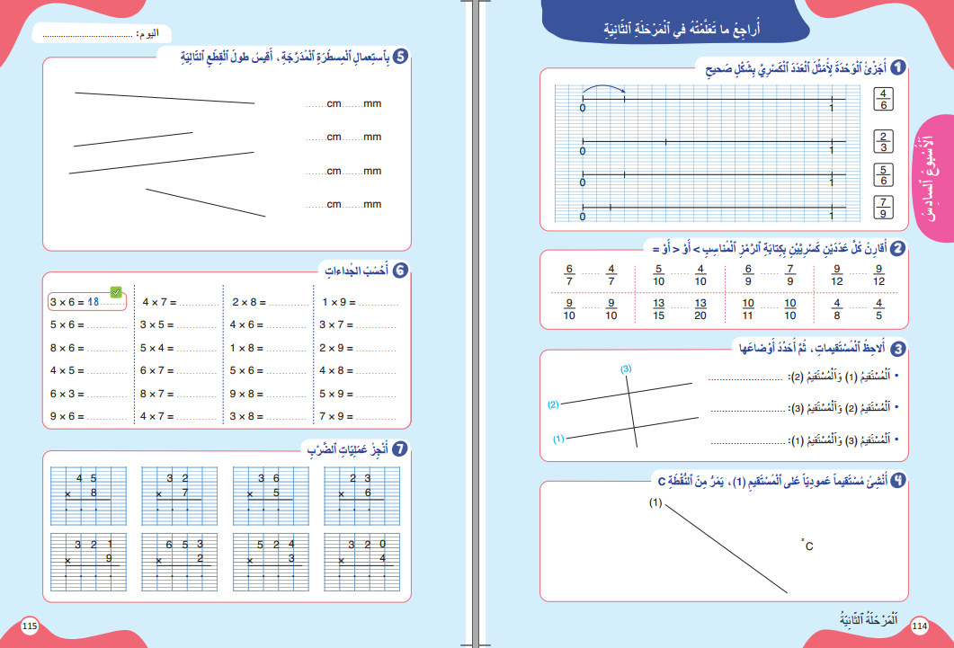
درس اليوم
(ة)خاص بالأستاذ
أراجع ما تعلمته في المرحلة الثانية (4)

Slide 4

اختتام الحصة
3
أنشطة المراجعة
2
افتتاح الحصة
1
عرض فيديو الحساب الذهني.
A
3 × 3 = ..
B
6 × 5 = ..
C
3 × 7 = ..
D
4 × 8 = ..
E
2 × 4 = ..
F
2 × 6 = ..
G
5 × 7 = ..
H
5 × 2 = ..

Slide 5

اختتام الحصة
3
أنشطة المراجعة
2
افتتاح الحصة
1
صححوا، لديكم دقيقة واحدة.
A
3 × 3 = 9
B
6 × 5 = 30
C
3 × 7 = 21
D
4 × 8 = 32
E
2 × 4 = 8
F
2 × 6 = 12
G
5 × 7 = 35
H
5 × 2 = 10

Slide 6

(ة)خاص بالأستاذ
أنشطة المراجعة
2
وضع وإنجاز عمليات ضرب لعدد من رقم واحد في عدد من ثلاثة أرقام؛

Slide 7

اختتام الحصة
3
أنشطة المراجعة
2
افتتاح الحصة
1
أنجزوا، على ألواحكم، عملية الضرب التالية:
234
×
6

Slide 8

اختتام الحصة
3
أنشطة المراجعة
2
افتتاح الحصة
1
ارفعوا الالواح

Slide 9
اختتام الحصة
3
أنشطة المراجعة
2
افتتاح الحصة
1
من يقوم إلى السبورة لينجز العملية؟
234
×
6

Slide 10
اختتام الحصة
3
أنشطة المراجعة
2
افتتاح الحصة
1
صححوا: 6 × 234 = 1404 .
2
2
234
×
6
1404

Slide 11


اختتام الحصة
3
أنشطة المراجعة
2
افتتاح الحصة
1
سنبدأ بالحساب الذهني. خذوا دفاتر البحث.
Version provisoire pour la formation des enseignants

Slide 12


اختتام الحصة
3
أنشطة المراجعة
2
افتتاح الحصة
1
ضعوا وأنجزوا عمليات الجمع التالية، ثم اكتبوا المتساوية . لديكم 3 دقائق، ثم نصحح:
182 × 6
439 × 7
182 × 6 = .......
439 × 7 = .......

Slide 13
اختتام الحصة
3
أنشطة المراجعة
2
افتتاح الحصة
1
من يقوم ليضع وينجز العملية الأولى؟ الثانية؟
182 × 6
439 × 7
182 × 6 = .......
439 × 7 = .......

Slide 14
اختتام الحصة
3
أنشطة المراجعة
2
افتتاح الحصة
1
صححوا.
182 × 6
439 × 7
4
1
2
6
182
439
×
6
×
7
1092
3073
182 × 6 = 1092
439 × 7 = 3073

Slide 15
(ة)خاص بالأستاذ
أنشطة المراجعة
2
استخدام نموذج الأشرطة لحل مسائل مقارنة

Slide 16
اختتام الحصة
3
أنشطة المراجعة
2
افتتاح الحصة
1
خذوا دفاتر البحث.
Version provisoire pour la formation des enseignants

Slide 17
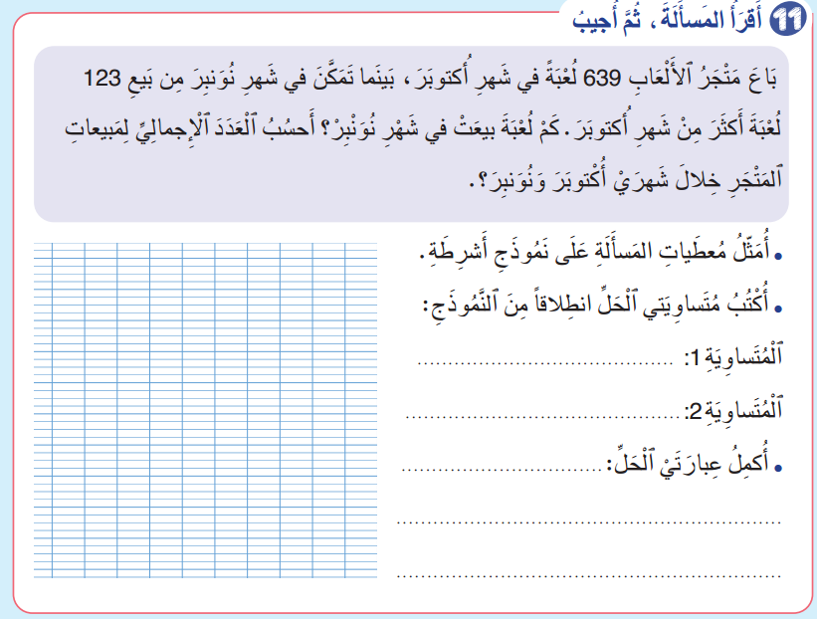
اختتام الحصة
3
أنشطة المراجعة
2
افتتاح الحصة
1
اقرؤوا المسألة ثم حلوها على دفاتر البحث. لديكم 3 دقائق ثم نصحح.
قَطَعَتْ حَافِلَةٌ فِي الْيَوْمِ الْأَوَّلِ مَسَافَةَ 245 كِيلُومِتْراً. وَفِي الْيَوْمِ الثَّانِي، قَطَعَتْ مَسَافَةً أَقَلَّ مِنَ الْيَوْمِ الْأَوَّلِ بِـ 30 كِيلُومِتْراً.
- مَا هِيَ الْمَسَافَةُ الَّتِي قَطَعَتْهَا الْحَافِلَةُ فِي الْيَوْمِ الثَّانِي؟
- مَا هِيَ الْمَسَافَةُ الْإِجْمَالِيَّةُ الَّتِي قَطَعَتْهَا الْحَافِلَةُ فِي الْيَوْمَيْنِ مَعاً؟"

Slide 18
اختتام الحصة
3
أنشطة المراجعة
2
افتتاح الحصة
1
من يقوم إلى السبورة لينجز العنصر الأول؟ الثاني؟ ...
قَطَعَتْ حَافِلَةٌ فِي الْيَوْمِ الْأَوَّلِ مَسَافَةَ 245 كِيلُومِتْراً. وَفِي الْيَوْمِ الثَّانِي، قَطَعَتْ مَسَافَةً أَقَلَّ مِنَ الْيَوْمِ الْأَوَّلِ بِـ 30 كِيلُومِتْراً.
- مَا هِيَ الْمَسَافَةُ الَّتِي قَطَعَتْهَا الْحَافِلَةُ فِي الْيَوْمِ الثَّانِي؟
- مَا هِيَ الْمَسَافَةُ الْإِجْمَالِيَّةُ الَّتِي قَطَعَتْهَا الْحَافِلَةُ فِي الْيَوْمَيْنِ مَعاً؟"

Slide 19
اختتام الحصة
3
أنشطة المراجعة
2
افتتاح الحصة
1
صححوا.
قَطَعَتْ حَافِلَةٌ فِي الْيَوْمِ الْأَوَّلِ مَسَافَةَ 245 كِيلُومِتْراً. وَفِي الْيَوْمِ الثَّانِي، قَطَعَتْ مَسَافَةً أَقَلَّ مِنَ الْيَوْمِ الْأَوَّلِ بِـ 30 كِيلُومِتْراً.
- مَا هِيَ الْمَسَافَةُ الَّتِي قَطَعَتْهَا الْحَافِلَةُ فِي الْيَوْمِ الثَّانِي؟
- مَا هِيَ الْمَسَافَةُ الْإِجْمَالِيَّةُ الَّتِي قَطَعَتْهَا الْحَافِلَةُ فِي الْيَوْمَيْنِ مَعاً؟
اليوم الأول
245 كلم
245 - 30 = 215
اليوم الثاني
؟
30 كلم
245 + 215 = 460
الْمَسَافَةُ الْإِجْمَالِيَّةُ الَّتِي قَطَعَتْهَا الْحَافِلَةُ فِي الْيَوْمَيْنِ مَعاً هي 460 كلم.

Slide 20
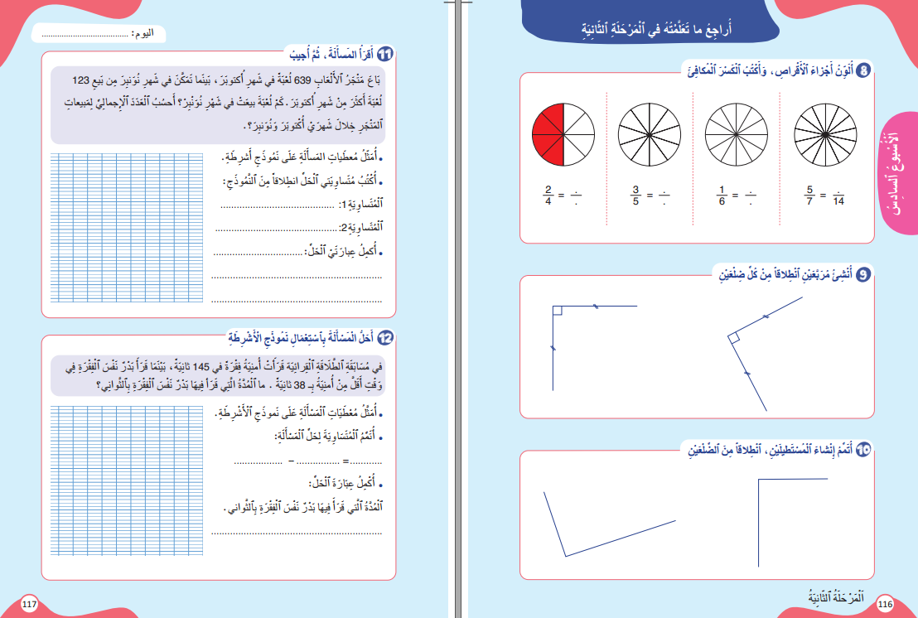
اختتام الحصة
3
أنشطة المراجعة
2
افتتاح الحصة
1
خذوا كراساتكم على الصفحة 117 وأنجزوا النشاط رقم 11. لديكم 5 دقائق فقط ثم نصحح.

Slide 21
اختتام الحصة
3
أنشطة المراجعة
2
افتتاح الحصة
1
من يقوم إلى السبورة لينجز العنصر الأول؟ الثاني؟ ...

Slide 22
اختتام الحصة
3
أنشطة المراجعة
2
افتتاح الحصة
1
صححوا.
نونبر
؟
639 + 123 =762
أكتوبر
639
123
639 + 762 = 1401
العدد الإجمالي لمبيعات المتجر خلال شهري أكتوبر ونونبر هو 1401 لعبة.

Slide 23
اختتام الحصة
3
أنشطة المراجعة
2
افتتاح الحصة
1
أنجزوا النشاط رقم 12 على نفس الصفحة. لديكم 5 دقائق فقط ثم نصحح.

Slide 24
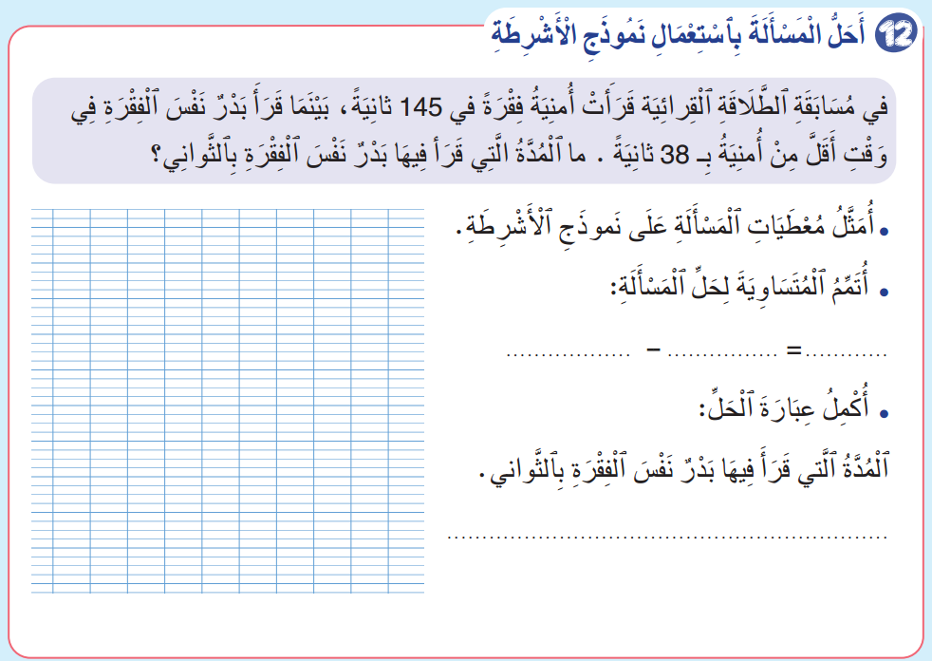
اختتام الحصة
3
أنشطة المراجعة
2
افتتاح الحصة
1
من يقوم إلى السبورة لينجز العنصر الأول؟ الثاني؟ ...

Slide 25
اختتام الحصة
3
أنشطة المراجعة
2
افتتاح الحصة
1
صححوا.
أمنية
145
بدر
؟
38
145 – 38 = 107
هي 107 ثواني

Slide 26
(ة)خاص بالأستاذ
اختتام الدرس
5

Slide 27



اختتام الدرس
اختتام الحصة
أنشطة المراجعة
افتتاح الحصة
6
3
2
1
إلى اللقاء. في الحصة القادمة، سنقوم بتصحيح الأنشطة المنجزة في المنزل.

Slide 28
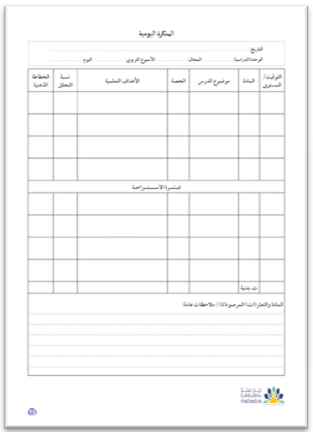
(ة)خاص بالأستاذ
بناء على إنجازات المتعلمين خلال أنشطة المراجعة
ما تقديرك لنسب التحكم في أهداف الدروس المراجعة؟
تسجل النسب على صفحة اليوم من مذكرة الأستاذ.

